Slide 1
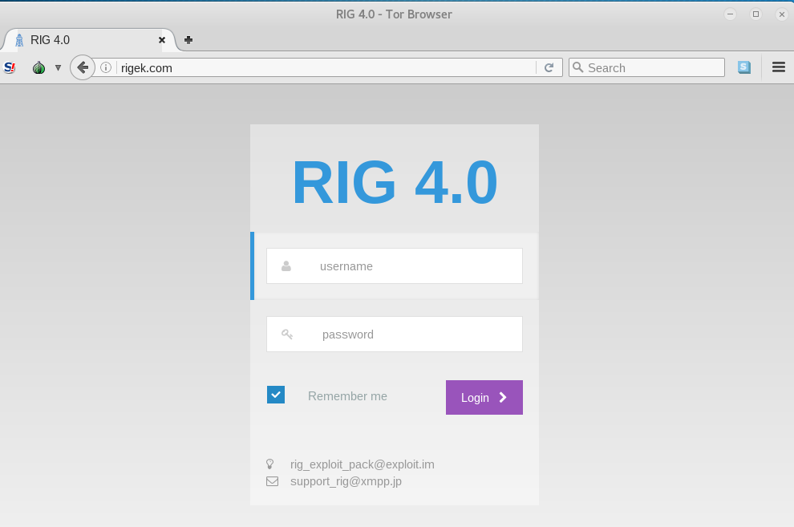
Oneliners, malware & Security Onion
David Martínez @FreeBSDFan
pax0r.com

Slide 2
Oneliners, malware & Security Onion
- Analista, Auditor y consultor en Innotec System
- Ponente en Hack&Beers y en FAQin Congress
- Aprendiendo a seguir campañas de malware en mi tiempo libre
- Procastinador extremo
Contacto:
twitter: @FreeBSDFan (perfil profesional)
@popetardo (mas personal, actualizo poco)
Telegram: @putopope
About me
pax0r.com

Slide 3
Oneliners, malware & Security Onion
Exploit Kit:
identifica y aprovecha vulnerabilidades en sus visitantes. (wikipedia)
TDS Traffic distribution system:
Redirigen el tráfico según geo-localización, SO, navegador, plugins, dirección IP...
BlackTDS, KEITARO TDS, SUTRA TDS, BOSS TDS...
Intro
pax0r.com

Slide 4
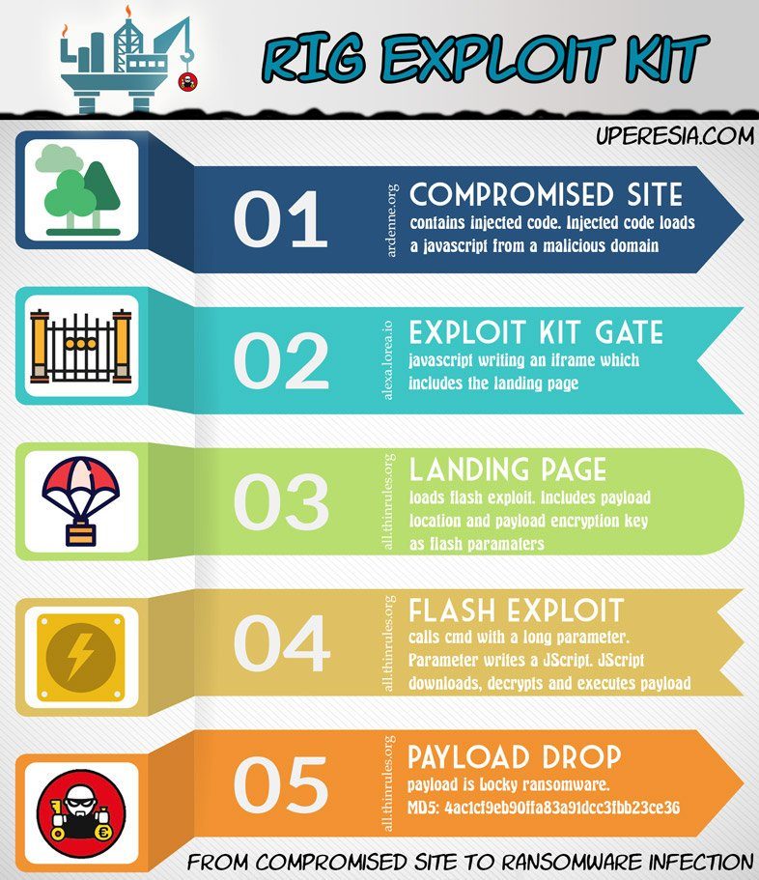
Oneliners, malware & Security Onion
Intro
pax0r.com

Slide 5
Oneliners, malware & Security Onion
DDOS/BOTNETS:
Denegación de servicio distribuido: las clásicas botnets de IRC de toda la vida + Rootkits en cámaras de vigilancia y routers de medio Internet.
SPAM & MALVERTISING:
Spam® y Publicidad Dañina: BlackSEO, Adware, Troyanos y Ransomware.
Intro
pax0r.com

Slide 6
Oneliners, malware & Security Onion
Campaign:
Un mismo grupo actúa de forma identificable y su actividad perdura a lo largo del tiempo
C&C:
Comando y control: El panel donde el cliente (customer) comprueba sus conversiones, visualiza estadísticas y realiza ajustes en sus campañas.
Intro
pax0r.com

Slide 7
Oneliners, malware & Security Onion
SITIOS INFECTADOS
ONLINERS (BASH SCRIPTS)
HTTPIE Cliente http de línea de comandos con useragent de Internet Explorer
FREE SOMETIMES-INFECTED PROXYS
GREP DE EXPRESIONES REGULARES
ZGRAB
Materiales
pax0r.com

Slide 8
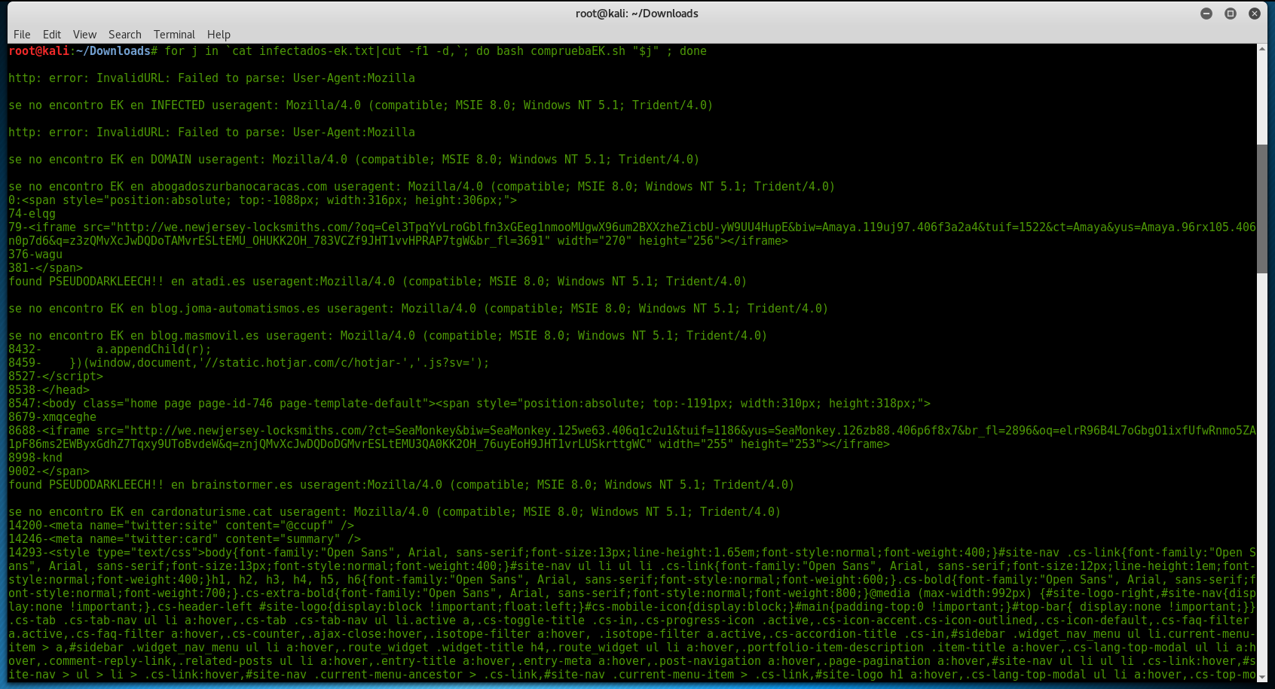
resultados
pax0r.com

Slide 9
Oneliners, malware & Security Onion
SITIOS INFECTADOS
REGLAS IDS (EMERGING THREATS/PRO)
ACCESO A UNA VPN CON GEOLOCALIZACIÓN
SECURITY ONION LIBRE/FREE https://securityonion.net/
WINDOWS VM https://developer.microsoft.com/en-us/microsoft-edge/tools/vms/
Materiales
pax0r.com

Slide 10
Oneliners, malware & Security Onion
¿Cómo conseguir sitios infectados?
Sondas
HoneyPots
Malware Catcher
Metodos
pax0r.com

Slide 11
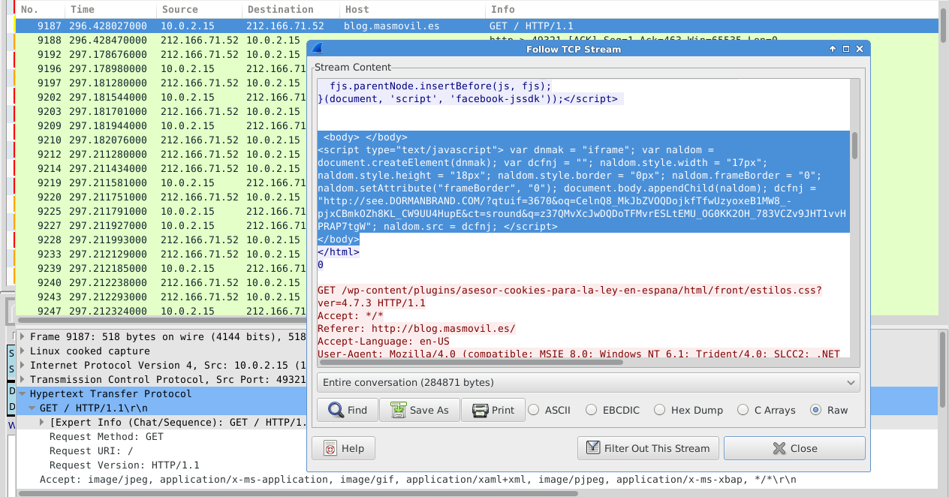
Oneliners, malware & Security Onion
¿Cómo conseguir sitios infectados?
Sondas
HoneyPots
Malware Catcher
Metodos
pax0r.com

Slide 12
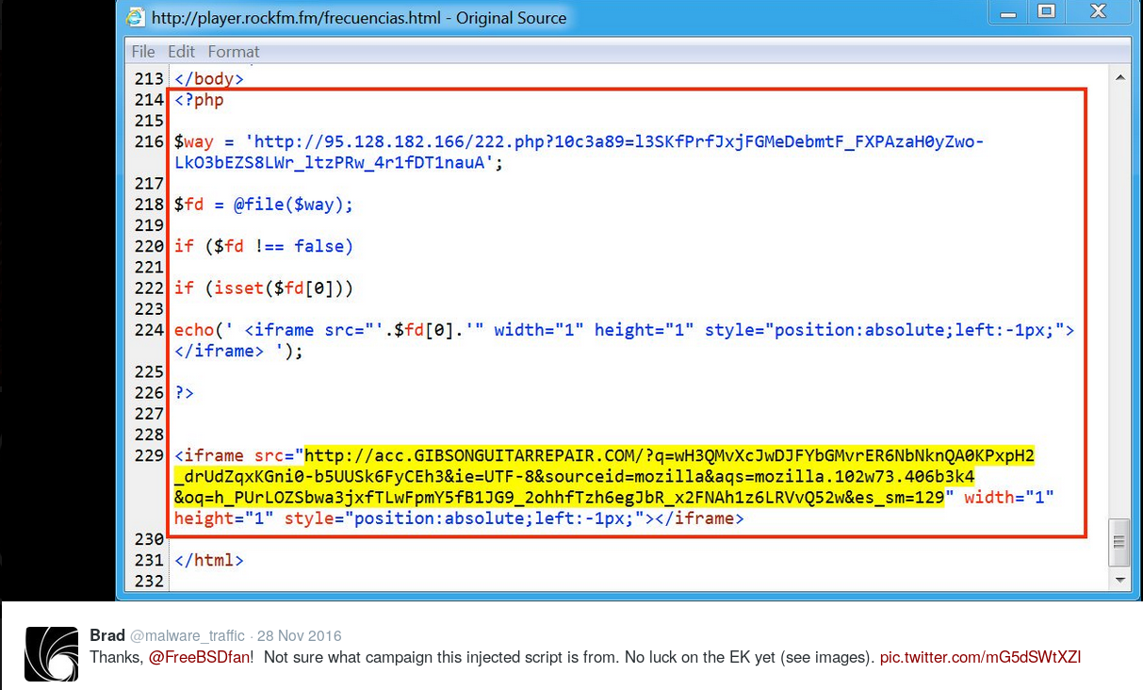
PLAYING WITH EXPLOIT KITS
resultados
pax0r.com

Slide 13
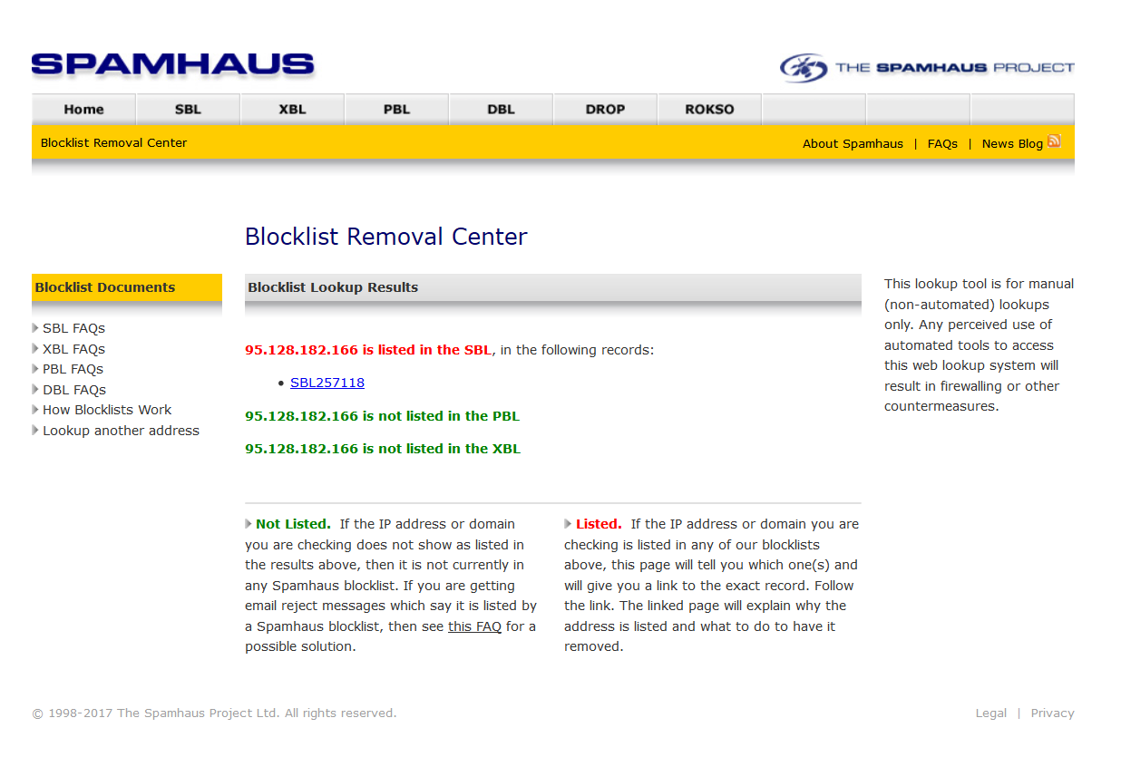
resultados
pax0r.com

Slide 14
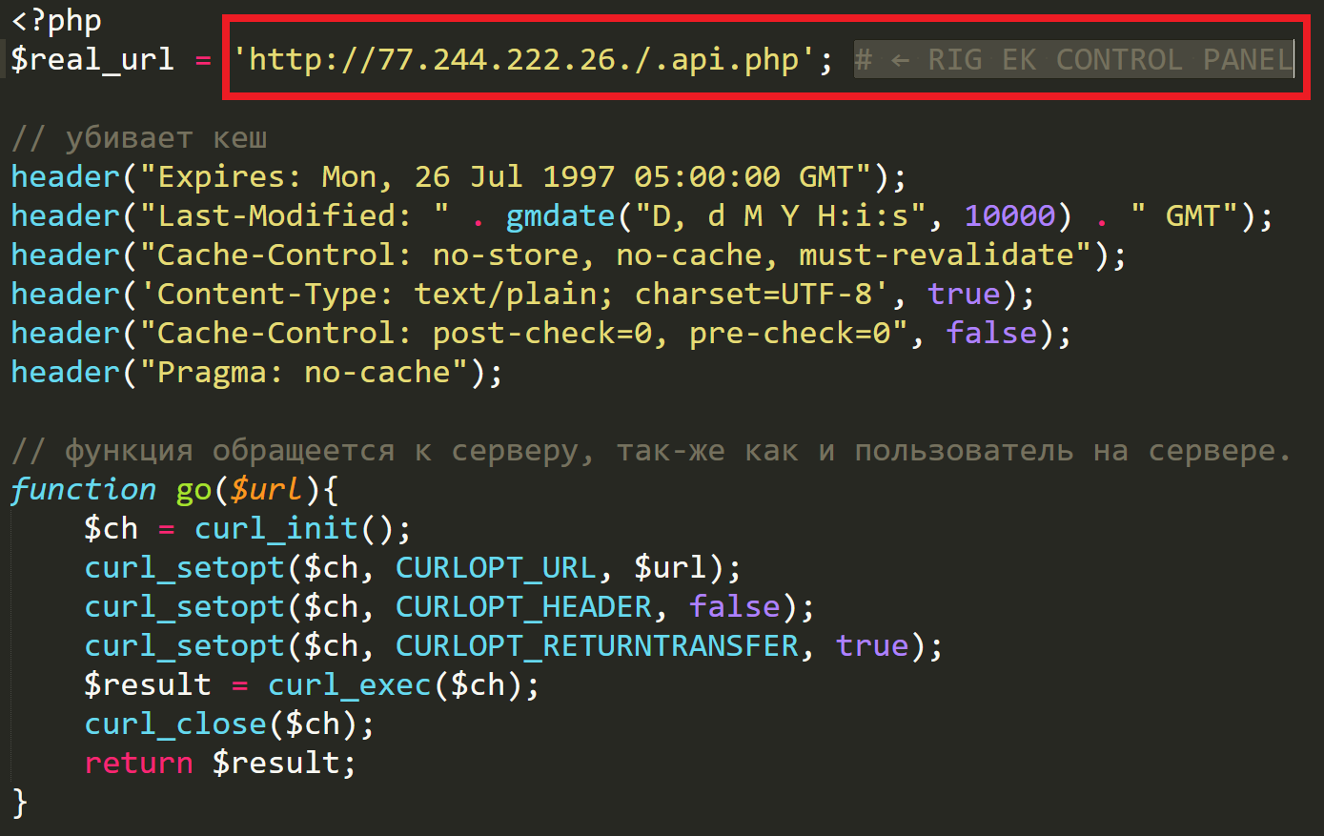
PLAYING WITH EXPLOIT KITS
resultados
pax0r.com

Slide 15
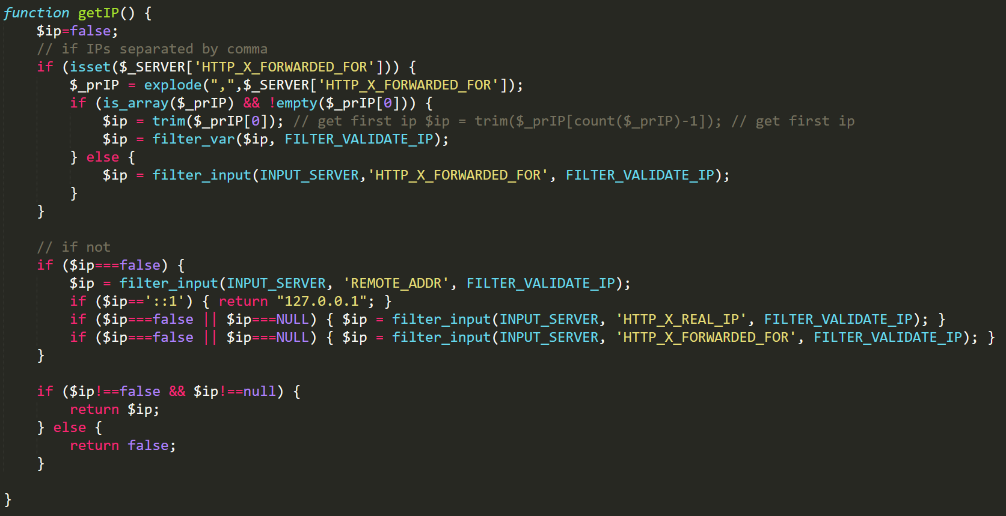
PLAYING WITH EXPLOIT KITS
resultados
pax0r.com

Slide 16
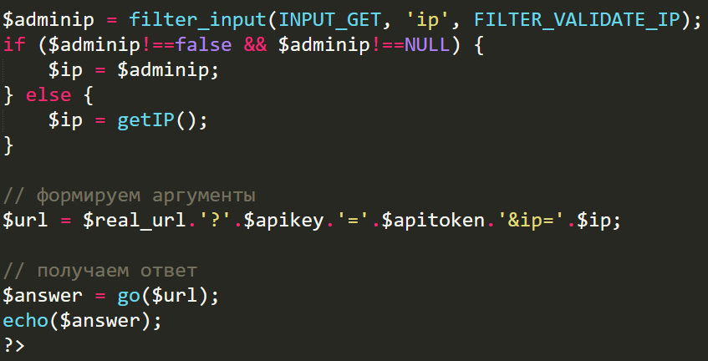
PLAYING WITH EXPLOIT KITS
resultados
pax0r.com

Slide 17
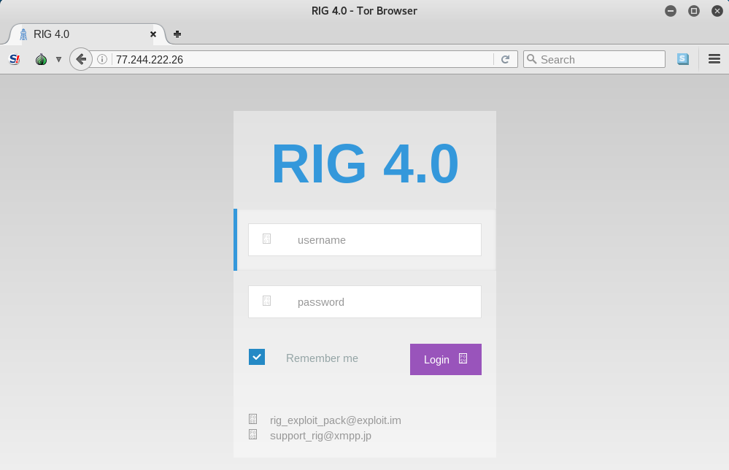
resultados
pax0r.com

Slide 18
resultados
pax0r.com

Slide 19
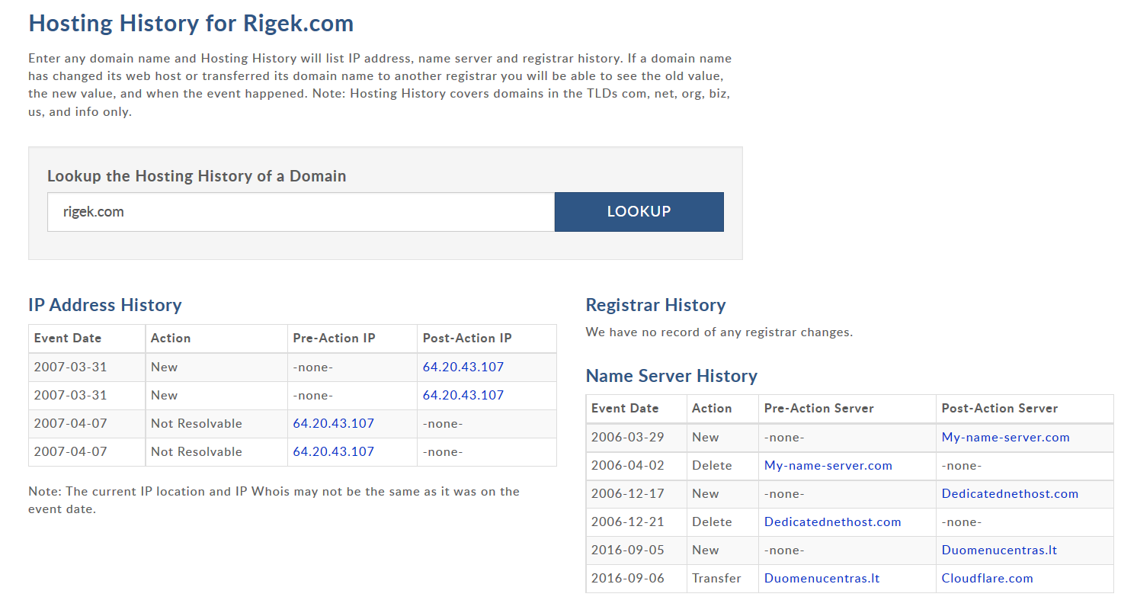
resultados
pax0r.com

Slide 20
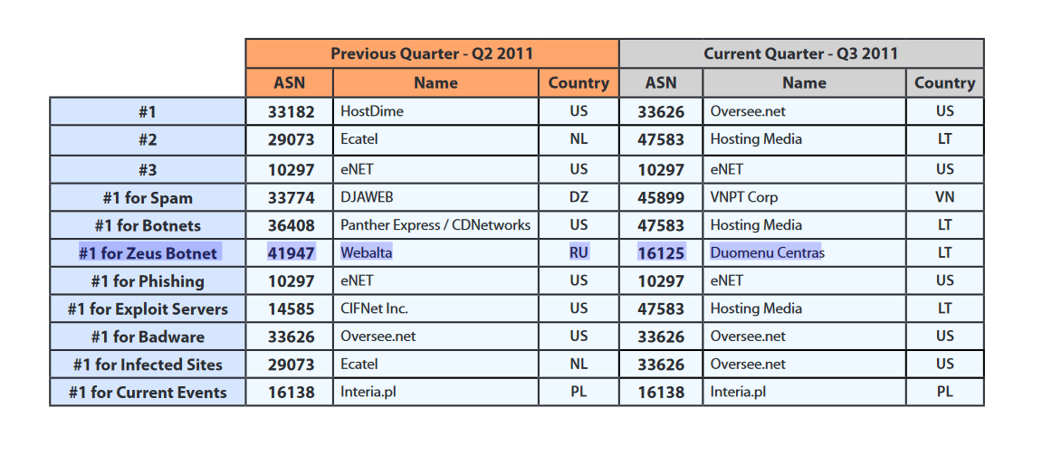
resultados
pax0r.com

Slide 21
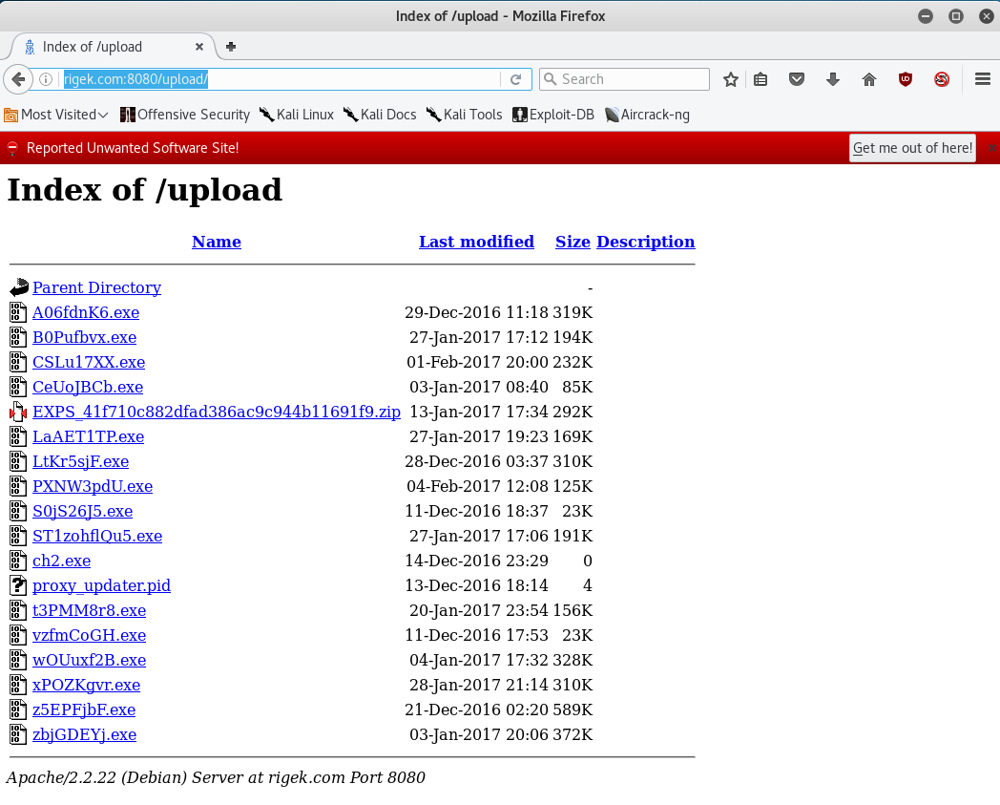
resultados
pax0r.com

Slide 22
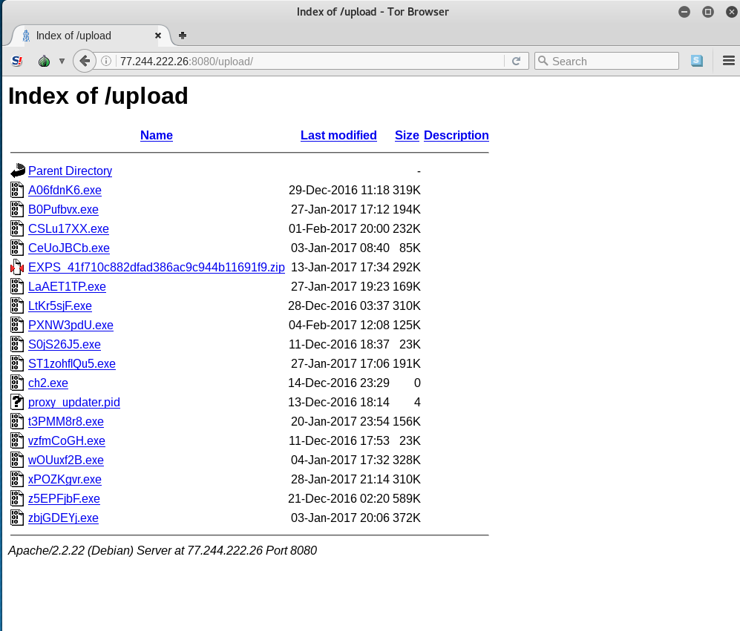
resultados
pax0r.com

Slide 23
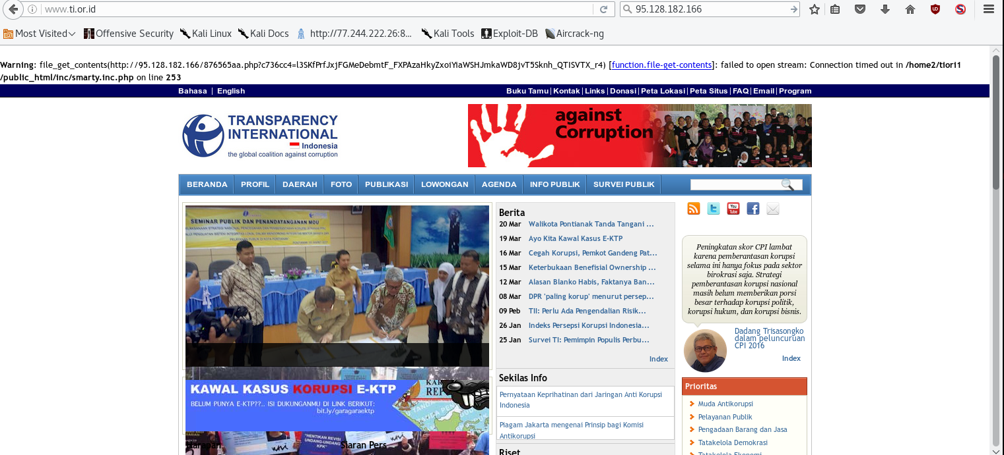
Oneliners, malware & Security Onion
Intro
pax0r.com

Slide 24
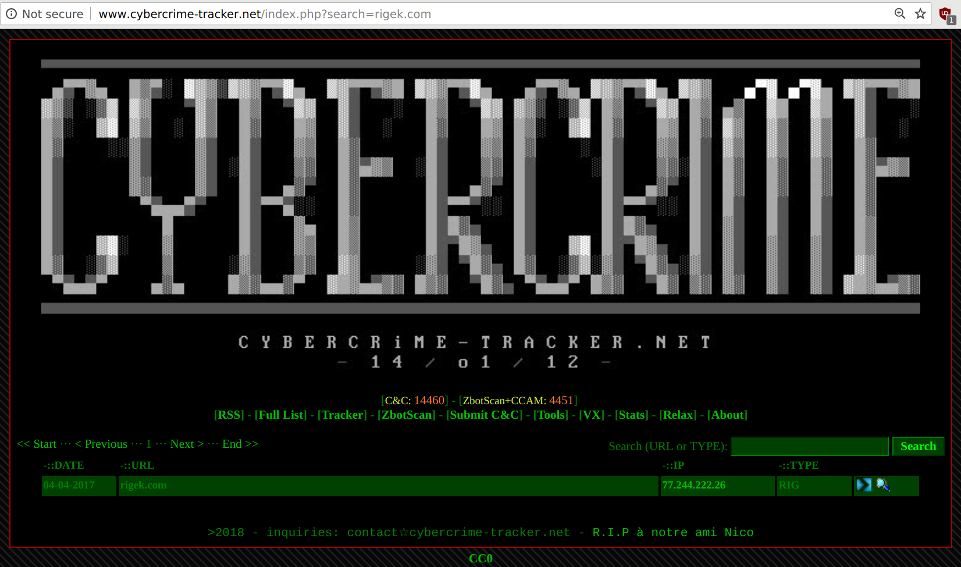
Oneliners, malware & Security Onion
Intro
pax0r.com

Slide 25
Oneliners, malware & Security Onion
ES RENTABLE COMETER ESTOS DELITOS:
MUCHA GANANCIA Y POCA INVERSIÓN.
RIESGO BAJO
MILES DE SERVIDORES SIN SEGURIDAD
USAR WINDOWS PARA NAVEGAR Y ABRIR SPAM Y CON INTERNET EXPLORER Y FLASH = RANSOMWARE.
RASPBERRY PI-HOLE O BLOQUEADORES DE PUBLICIDAD.
Umatrix, Ublock.
PRIVACY BADGER
Conclusiones
pax0r.com

Slide 26
Oneliners, malware & Security Onion
twitter
@nao_sec
Malware-Traffic-Analysis.net
www.kahusecurity.com
malware.dontneedcoffee.com
malwarebreakdown.com
www.broadanalysis.com
zerophagemalware.com
Referencias
pax0r.com

Slide 27
Oneliners, malware & Security Onion
¿Preguntas?
pax0r.com

